Slide 1
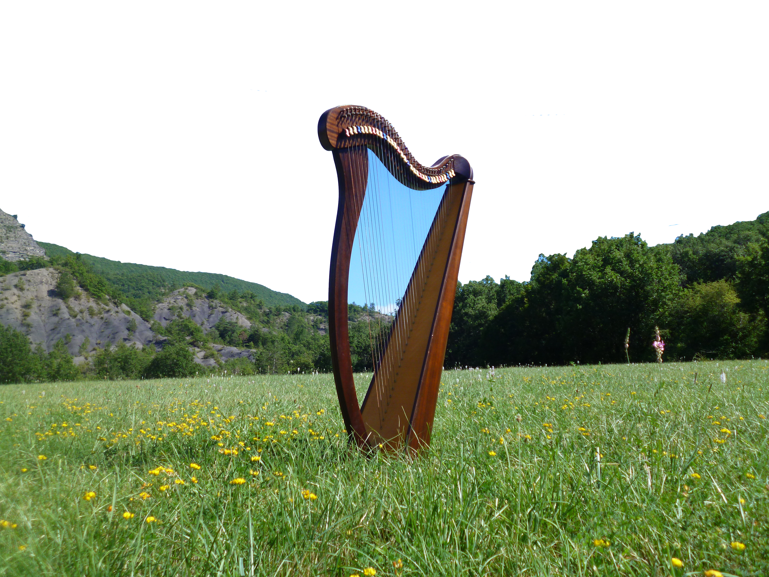
Lección 9 Un cántico de confianza Salmo 62.1-2, 5-12
«En Dios solamente reposa mi alma, porque de él viene mi esperanza».
Salmo 62.5

Slide 2
Apreciar los nuevos recursos que se adquieren al poner su confianza en Dios.
Sentir bienestar y seguridad por confiar en Dios.
Valorar la importancia de no amar las riquezas materiales y poner su confianza en Dios, y a usar su dinero para servir a Dios, a ellos y a su prójimo.

Slide 3
Pared desplomada: Una pared desplomada es la que está desnivelada porque se construyó sin usar la plomada, que sirve para darle verticalidad perfecta a una pared que si está desnivelada es más fácil derrumbar.
Soplo: Soplo como es usado aquí para significar la brevedad de la vida.

Slide 4
Salmo 62.1-2
RVR
1 En Dios solamente descansa mi alma; de él viene mi salvación.
2 Solamente él es mi roca y mi salvación; es mi refugio, no resbalaré mucho.
VP
1 Solo en Dios encuentro paz; mi salvación viene de él.
2 Sólo él me salva y me protege. No caeré, porque él es mi refugio.

Slide 5
Salmo 62.5-6
RVR
5 En Dios solamente reposa mi alma, porque de él viene mi esperanza.
6 Solamente él es mi roca y mi salvación. Es mi refugio, no resbalaré.
VP
5 Sólo en Dios encuentro paz; pues mi esperanza viene de él.
6 Sólo él me salva y me protege. No caeré, porque él es mi refugio.

Slide 6
Salmo 62.7-8
RVR
7 En Dios está mi salvación y mi gloria; en Dios está mi roca fuerte y mi refugio.
8 Pueblos, ¡esperad en él en todo tiempo! ¡Derramad delante de él vuestro corazón! ¡Dios es nuestro refugio!
VP
7 De Dios dependen mi salvación y mi honor; él es mi protección y mi refugio.
8 ¡Pueblo mío, confía siempre en él! ¡Háblenle en oración con toda confianza! ¡Dios es nuestro refugio!

Slide 7
Salmo 62.9-10
RVR
9 Por cierto, sólo un soplo son los hijos de los hombres, una mentira son los hijos de los poderosos; pesándolos a todos por igual en la balanza, serán menos que nada.
10 No confiéis en la violencia ni en la rapiña os envanezcáis. Si se aumentan las riquezas, no pongáis el corazón en ellas.
VP
9 El hombre es pura ilusión, tanto el pobre como el rico; si en una balanza los pesaran juntos, pesarían menos que nada.
10 No confíen en la violencia; ¡no se endiosen con el pillaje! Si llegan a ser ricos,no pongan su confianza en el dinero.

Slide 8
Salmo 62.11-12
RVR
11 Una vez habló Dios; dos veces he oído esto: que de Dios es el poder,
12 y tuya, Señor, es la misericordia, pues tú pagas a cada uno conforme a su obra.
VP
11 Más de una vez he escuchado esto que Dios ha dicho: que el poder y el amor le pertenecen,
12 y que él recompensa a cada uno conforme a lo que haya hecho.

Slide 9
El Salmo 62 fue escrito por el rey David como memorial de la persecución que recibió por personas que estaban al servicio de Saúl, quien era el rey de Israel en esa época y padecía trastornos mentales causados por sus celos contra David.
David, sometido a esa persecución, experimentó que su Dios fue su protector en medio de ese sufrimiento.
David escribió el Salmo como un cántico destinado a fortalecer la confianza en Dios, y para testificar que Dios protege a los siervos que confían él.
Leyendo este Salmo, que describe cómo David superó la persecución del rey de turno en Israel contra su vida, nosotros aprendemos a confiar más en nuestro Dios, y a dedicar nuestra vida a su servicio.

Slide 10
Amantísimo Padre celestial, gracias porque en los momentos cruciales de nuestras vidas nos has cubierto con tu amor y poder. Por eso, no nos hemos sentido solos. Tú conoces nuestras debilidades, y a pesar de ellas nos amas y acompañas. Y por la compañía de tu amor y gracia, cada día vamos dejando el pecado atrás, y progresando hacia un porvenir glorioso en tu reino, junto a todos los que se gozan haciendo tu voluntad. En el nombre de Jesús. Amén.

